Slide 1



TRƯỜNG TIỂU HỌC ĐOÀN LẬP
CHÀO MỪNG QUÝ THẦY CÔ
VỀ DỰ GIỜ THĂM LỚP
Môn Toán lớp 3
TIẾT 51: LUYỆN TẬP
Giáo viên: Nguyễn Thị Lịch
Lớp 3B

Slide 2


Slide 3
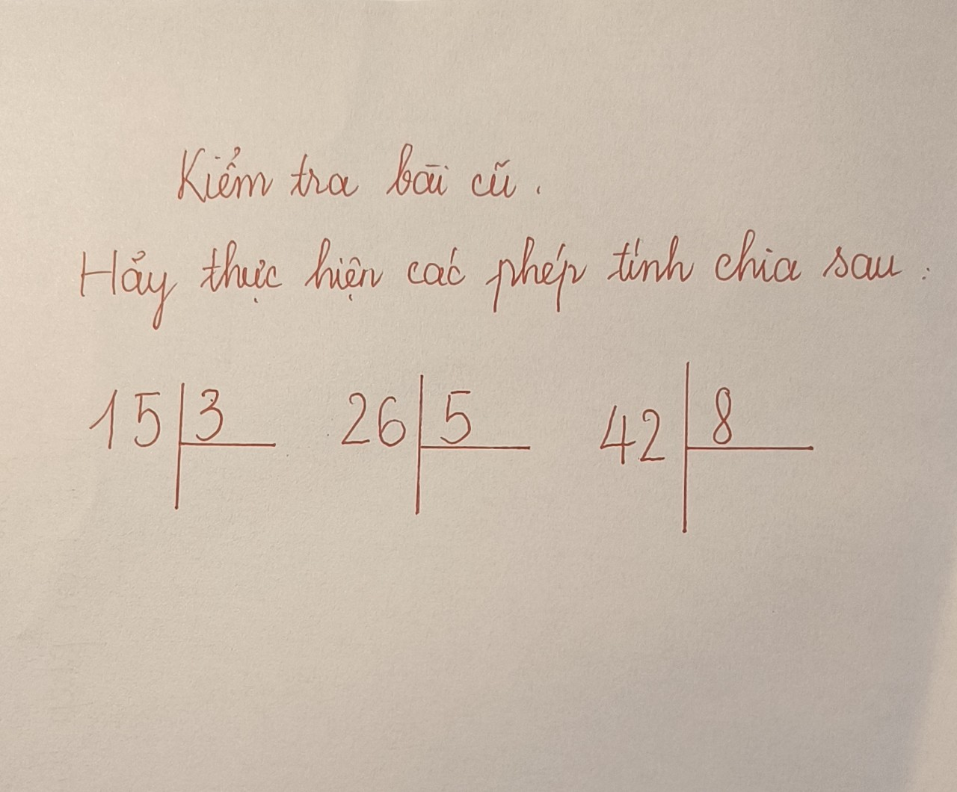

Slide 4
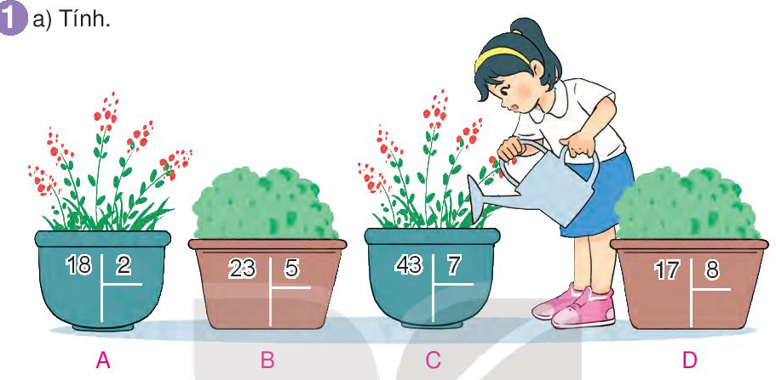
Luyện tập.
b)Chậu cây nào ở câu a ghi phép chia có số dư là 3?

Slide 5
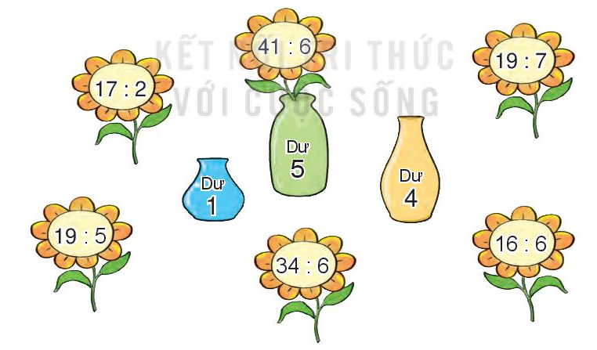
Bài 2:
Chọn số dư của mỗi phép chia dưới đây.

Slide 6
Bài 3:
Rô – bốt chia 56 con cá vào các rổ, mỗi rổ 8 con cá. Hỏi Rô – bốt chia được bao nhiêu rổ cá như vậy?

Slide 7

XIN CHÂN THÀNH CẢM ƠN
QUÝ THẦY CÔ GIÁO VÀ CÁC EM

